Slide 1
TROMBOZ TEDAVİ VE PROFİLAKSİSİ
Dr Cafer Adıgüzel Marmara Üniversitesi Tıp Fakültesi İç Hastalıkları ABD.- Hematoloji BD
1

Slide 2
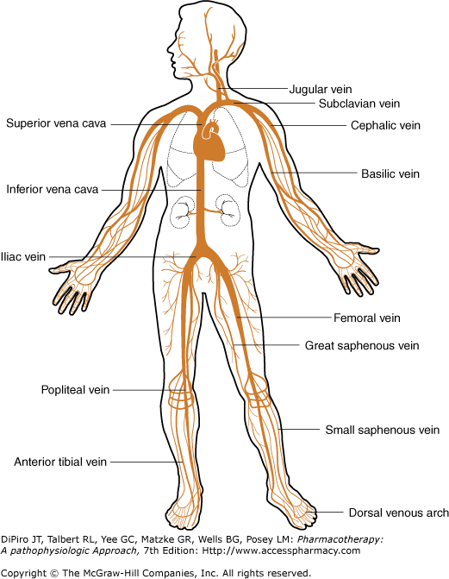
Venöz Tromboemboliler (VTE)
Yüzeyel tromboflebit Derin ven trombozu (Pelvik ve bacak) Pulmoner emboli Nadiren: Üst extremite trombozu Kateter ilişkili tromboz Hepatik ven trombozu Portal ven trombozu Mezenterik ven trombozu Serebral sinüs ve ven trombozu Renal ven trombozu Retinal ven trombozu
2

Slide 3

Venöz Tromboemboliler (VTE)
ABD’de ölüm nedenleri;
Korener KH: 459.841
PE ~ 60-200.000
Kazalar 97.835
Otoyol ölümleri 41.800
Meme Kanseri 40.200
AIDS 13.426
VTE vakalarının ve ölümlerin 2/3’ü hastane kaynaklı,
PTE hastane ölümlerinin önlenebilir nedenlerinden başlıcası
3
Arch Intern Med. 1991 May;151(5):933-8
Chest. 2008;133:381S-453S

Slide 4
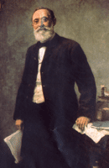

ATEROSKLEROZ
ENDOTEL HASARI/DİSFONKSİYONU
TROMBOZ
ANORMAL KAN AKIMI
  HİPERKOAGÜLABİLİTE
•STAZ
•TÜRBÜLAN AKIM
FAKTÖR V LEIDEN
PROTROMBİN 20210 A
PROTEİN C EKSİKLİĞİ
PROTEİN S EKSİKLİĞİ
AT III EKSİKLİĞİ
KANSER
APA SENDROMU
Genler
Antikoagülan ağırlıklı hemostaz dengesi
4

Slide 5
Pıhtılaşma sistemi
Normal
kan akımı
Doğal
antikoagülanlar
Sağlam
endotel
Fibrinoliz
5
Notes:
ŞEMATİZE ETMEK GEREKİRSE, NORMAL ŞARTLAR ALTINDA HEMOSTATİK DENGE BURADA İZLENDİĞİ GİBİDİR.
DIŞ GÖRÜNÜŞÜMÜZÜN FARKLILIĞINA BENZER ŞEKİLDE PIHTILAŞMA SİSTEMİMİZ ile PIHTIYI ENGELLEYİCİ SİSTEMLERİMİZ ARASINDAKİ DENGENİN ŞEKLİ DE FARKLIDIR:

Slide 6
Sağlam
endotel
Normal
kan akımı
Pıhtılaşma sistemi
Doğal
antikoagülanlar
Fibrinoliz
6
Notes:
BAZILARIMIZDA DENGE BURADA İZLENDİĞİ ŞEKİLDE KURULMUŞTUR. İŞTE, BU KİŞİLERİN TROMBOZ GEÇİRME EŞİKLERİ DÜŞÜKTÜR.
HEMOSTATİK DENGELERİ BURADAKİ GİBİ HASSAS BİR ŞEKİLDE KURULMUŞ OLAN KİŞİLERE BİR ÖRNEK VERMEK İSTİYORUM:
NORMAL FAKTÖR V 506. AMİNOASİT KONUMUNDA ARGİNİN BULUNDURUR. ANCAK, ÜLKEMİZDE HER 100 KİŞİNİN 8 KADARINDA BU KONUMDA ARGİNİN DEĞİL, GLUTAMİN BULUNUR. BU POLİMORFİZME FAKTÖR V LEIDEN ADI VERİLMEKTEDİR. FAKTÖR V LEIDEN TAŞIYAN KİŞİLERİN KANLARI DOĞAL ANTİKOAGÜLAN SİSTEMİN İŞLEYİŞİNDEKİ BİR BOZUKLUK NEDENİYLE DAHA KOLAY PIHTILAŞIR. FAKTÖR V LEIDENin SEBEP OLDUĞU BU BOZUK PIHTILAŞMA FENOTİPİNE AKTİVE PROTEİN C REZİSTANSI DENİLİR.
AKTİVE PROTEİN C REZİSTANSI OLAN BİR KİŞİNİN HEMOSTATİK DENGESİ BURADA İZLENDİĞİ GİBİDİR. BU KİŞİLER TROMBOZ İÇİN EK BİR RİSK FAKTÖRÜNE MARUZ KALDIKLARINDA –MESELA ...-

Slide 7
Doğal
antikoagülanlar
Sağlam
endotel
Normal
kan akımı
Fibrinoliz
Pıhtılaşma sistemi
Tetikleyici
Faktör
7
Notes:
GEBE KALDIKLARINDA DENGE TERSİNE DÖNÜP .... VEN PIHTISI OLUŞABİLMEKTEDİR.

Slide 8
VTE RİSK FAKTÖRLERİ
8

Slide 9
DVT’de klinik semptom ve bulgular
Ağrı
Duyarlılık
Eritem
Isı artışı
Gode bırakan ödem
Şişlik
Homans belirtisi
olguların %50'sinden azında bulunurlar.

Slide 12
Notes:
VENÖZ SİSTEMDE HERHANGİ BİR FİZYOLOJİK İHTİYAÇ OLMADIĞI HALDE PIHTI OLUŞMASINA “VENÖZ TROMBOZ” ADI VERİLMEKTEDİR.
OLUŞAN TROMBÜS LOKAL SEMPTOMLARA YOL AÇABİLDİĞİ GİBİ, ...KAN DOLAŞIMININ ETKİSİYLE KOPARAK KAN DOLAŞIMINA KATILABİLİR.

Slide 13
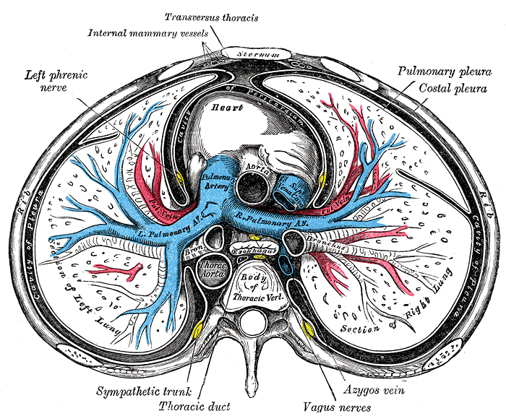

Notes:
... VE SAĞ KALP ÜZERİNDEN PULMONER ARTERİYEL SİSTEME GEÇEREK DAMAR TIKANMASINA ve BUNA BAĞLI OLARAK AKCİĞER İNFARKTINA NEDEN OLABİLİR.

Slide 14
PE’de Belirti ve Bulgular
Belirti
Dispne
Batıcı göğüs ağrısı
Hemoptizi
Çarpıntı
Retrosternal göğüs ağrısı
Senkop / presenkop
Bulgular
Takipne (>20/dk)
Taşikardi (>100/dk)
Raller
DVT bulguları
Ateş (>38 °C)
Gallop ritmi

Slide 17
TÜRKİYEDE KULLANILAN ANTİKOAGULAN İLAÇLARIN PROFLAKSİ VE TEDAVİDE ENDİKASYONLARI
17

Slide 18
18

Slide 19
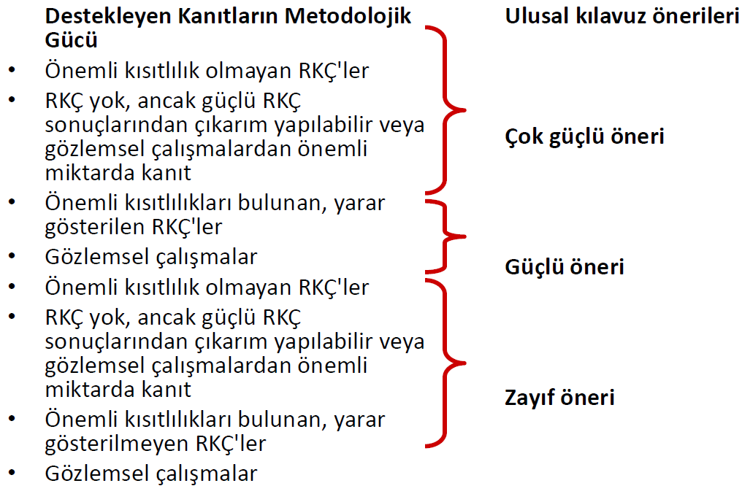
KILAVUZDAKİ ÖNERİ DERECELERİ
19

Slide 20
VTE’nin ÖNLENMESİ
Farmakolojik Düşük-doz SH DMAH Fondaparinux Vitamin K antagonistleri
Mekanik Aralıklı pnömatik kompresyon (APK) Basınçlı elastik çoraplar (BEÇ)
20

Slide 21
HASTANEDE YATAN HASTALARDA TROMBOEMBOLİ RİSK DÜZEYLERİ VE ÖNERİLEN TROMBOPROFİLAKSİ
21

Slide 22
YOĞUN BAKIM VE İNMELİ HASTALARDA TROMBOPROFLAKSİ
Yoğun bakım ünitesine alınan her hastada VTE risk değerlendirmesi yapılmalı, VTE riski orta-yüksek olanlarda DMAH ya da düşük doz SH ile tromboprofilaksi yapılmalıdır (Çok güçlü öneri). İskemik inmeli hastalarda DMAH, düşük doz SH (Çok güçlü öneri)
22

Slide 23
Medikal hastalarda venöz tromboembolizm risk sınıflaması

Slide 24
VTE için risk değerlendirmesi

Slide 25
VTE TEDAVİSİ
AMAÇ Pıhtıyı yok etmek ve büyümesini engellemek, Trombozun tekrarlama olasılığını azaltmak, Akut pulmoner emboli gelişmesini engellemek, Akut alt ekstremite iskemisi ve/veya venöz gangrenle birlikte olan masif iliofemoral trombozun tedavisi , Geç komplikasyonların oluşmasını engellemek (kronik venöz yetmezlik, postflebitik sendrom, kronik tromboembolik pulmoner hipertansiyon).
25

Slide 26
TEDAVİ
Antikoagülanlar Standart heparin(IV veya SC) DMAH (SC) Fondaparinux Oral antikoagülanlar(VKA, direk FXa/trombin inhibitörleri) Trombolitik ajanlar Vena cava filtreleri Cerrahi tedavi (venöz stentler, trombektomi)
26

Slide 28
PE tedavisi
PE için klinik şüphe çok yüksekse, tedaviye hemen başlanmalıdır. Akut masif olmayan PE tedavisinde DMAH ler önerilir(Grade1A). Her hasta trombolitik tedavi için değerlendirilmelidir. PE’nin derecesi Hemodinamik bozukluk Kanama riski
28

Slide 29
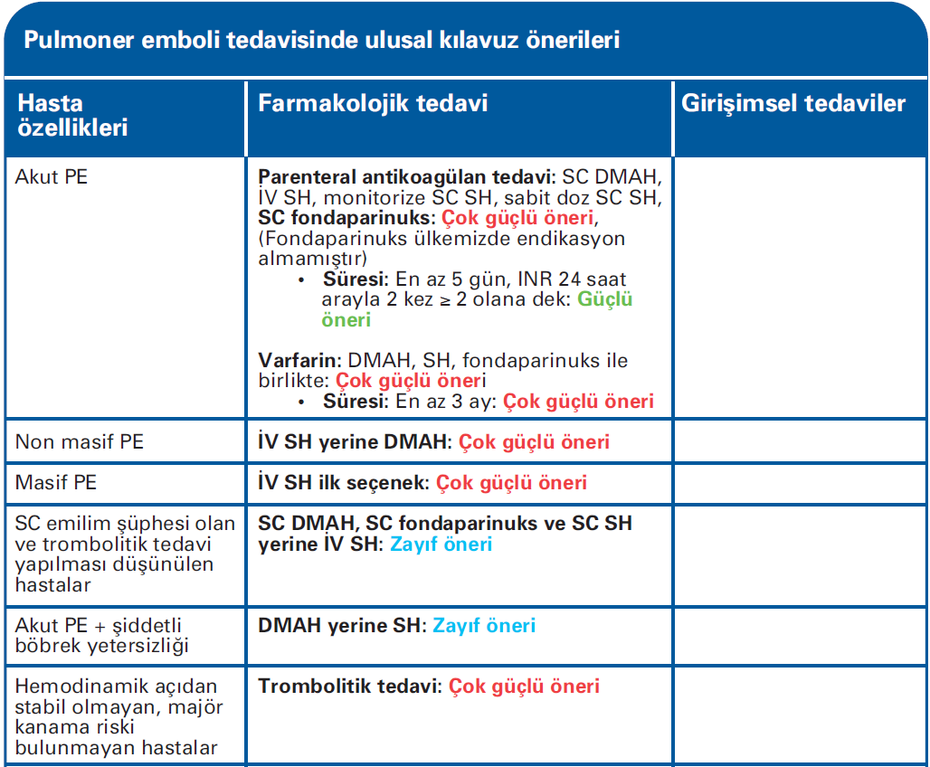
29

Slide 30
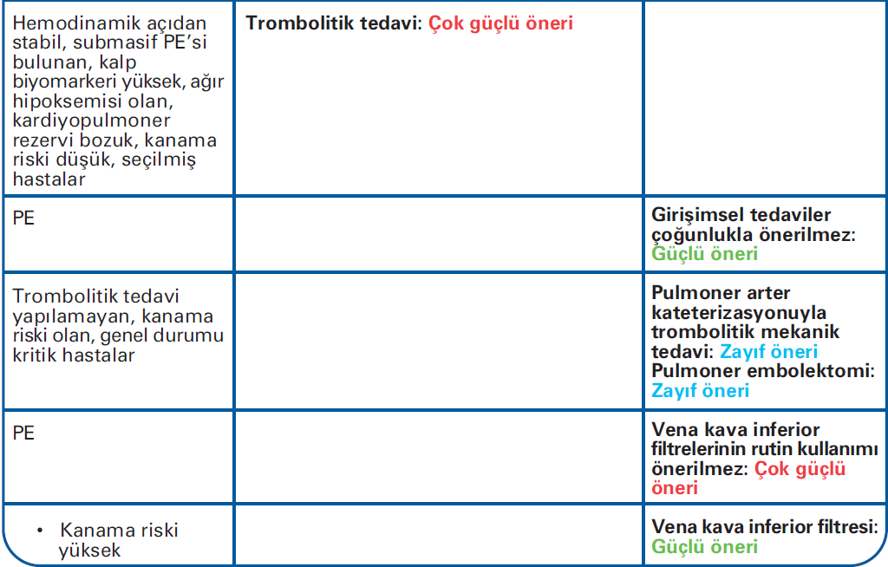
30

Slide 31
TROMBOLİTİK TEDAVİ (YÜKSEK RİSKLİ DURUMLAR)
Sağ ventrikül disfonksiyonu fizik bulguları EKG’de sağ ventrikül yüklenme bulguları Ekokardiografide sağ ventriküler dilatasyon ve diskinezi Patent foramen ovale Serbest sağ ventriküler pıhtı
Pulmoner arter sistolik basıncı> 50 mmHg Yüksek troponin düzeyi Konjestif kalp yetmezliği Kronik obstrüktif akciğer hastalığı Yaş > 70 Kanser Sistemik arteriyel hipertansiyon
31

Slide 32
ANTİKOAGÜLAN TEDAVİNİN SÜRESİ
VTE geçici risk faktörüne bağlı ise 3 aylık tedavi Tetikleyici faktör olmadan PE veya proximal DVT: 3 ayın sonunda değerlendir, kanama riski yüksek değilse uzun süreli tedavi önerilir. PE+kanser: DMAH ilk 3-6 ay, daha sonra VKA ömür boyu veya iyileşene kadar Tromboembolik Pulmoner HT var ise ömür boyu antikoagülasyon
32

Slide 33
UZUN SÜRELİ TEDAVİ
Tekrarlayan VTE Ciddi trombofili (APA sendromu, AT, protein C ve S eksikliği, homozigot FVL, çift heterozigotluk) Yüksek nüks beklentisi Tedavi altında devam eden D-dimer pozitifliği Hasta tercihi, iyi uyumu
33

Slide 34
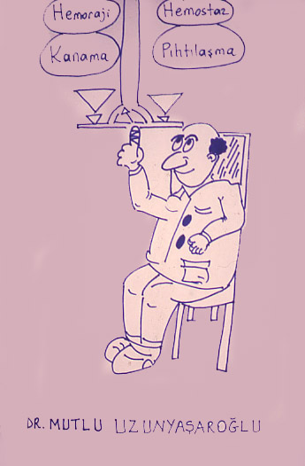

Slide 35
YENİ ORAL ANTİKOAGULANLAR

